Slide 1
La Révolution française
Histoire — Classe de Quatrième

Slide 2
Les causes de la Révolution
Une crise financière : le royaume est endetté.
Une société inégalitaire divisée en trois ordres.
La diffusion des idées des philosophes des Lumières.
De mauvaises récoltes et la hausse du prix du pain.

Slide 3
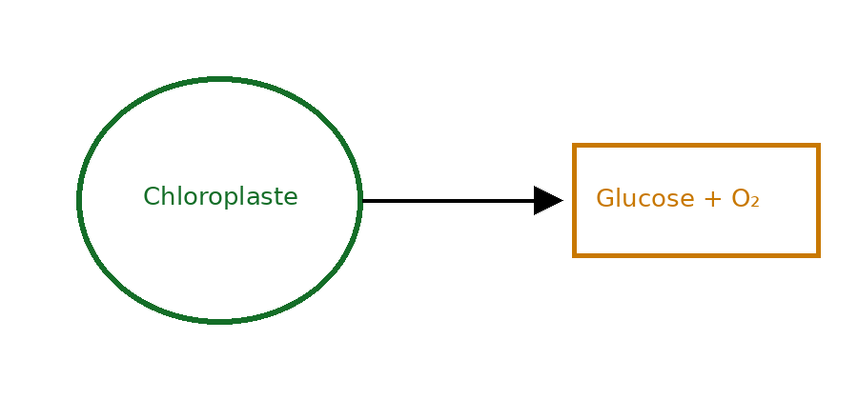
Les grandes dates
5 mai 1789 : ouverture des États généraux.
14 juillet 1789 : prise de la Bastille.
26 août 1789 : Déclaration des droits de l'homme et du citoyen.

